Slide 1

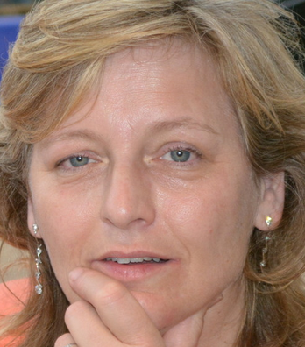


F.A.M. Dekkers
03-11-1963
G. van den Ende
05-05-1962

